Slide 1
Pirmsskolas 3. posms (6 gadi) Tēma: Varoņi 2. nodarbība: Slaveni varoņi (1.materiāls)
Tikumiskās audzināšanas programma «e-TAP»

Slide 2
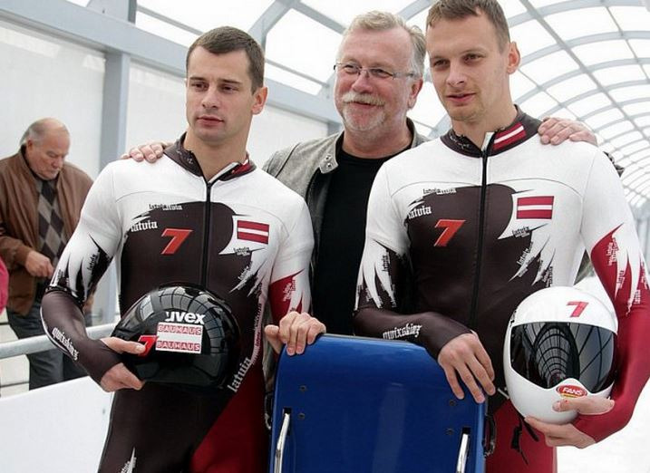
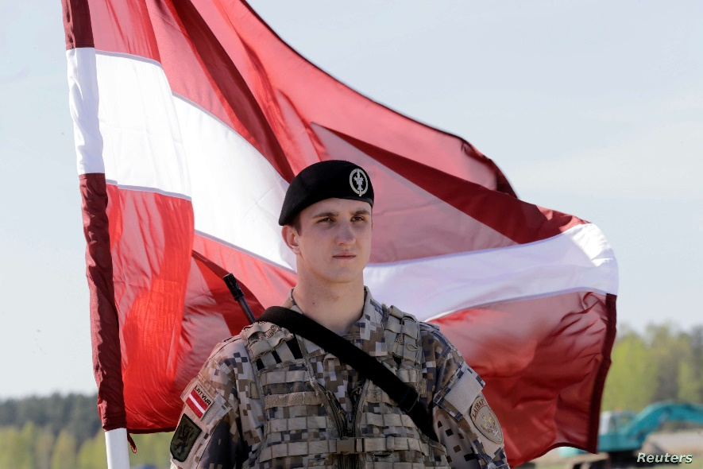
foto: president.lv
foto: la.lv
foto: olgasilova.lv
foto: voanews.com

Slide 3
Tikumiskās audzināšanas programma «e-TAP»
Resursi pieejami: www.arete.lu.lv
Programmas administrators: Dr. Manuels Fernandezs. manuels.fernandezs@lu.lv, +371 26253625
Latvijas Universitātes Pedagoģijas, psiholoģijas un mākslas fakultātes Pedagoģijas zinātniskā institūta vadošais pētnieks
Imantas 7. līnija 1, 223. telpa, Rīga, LV-1083, Latvija
"Digitālas mācību programmas piemērotības un īstenojamības izpēte jauniešu tikumiskajai audzināšanai Latvijas izglītības iestādēs (no 5 līdz 15 gadu vecumā)" (01.12.2020-31.12.2021). Projekta Nr. lzp-2020/2-0277; LU reģistrācijas Nr: LZP2020/95

